Slide 1
Nationale calamiteitenstrategie voor erfgoed
Hilde De Clercq
Estelle De Bruyn

Slide 2
1. Het KIK - expertise

Slide 3
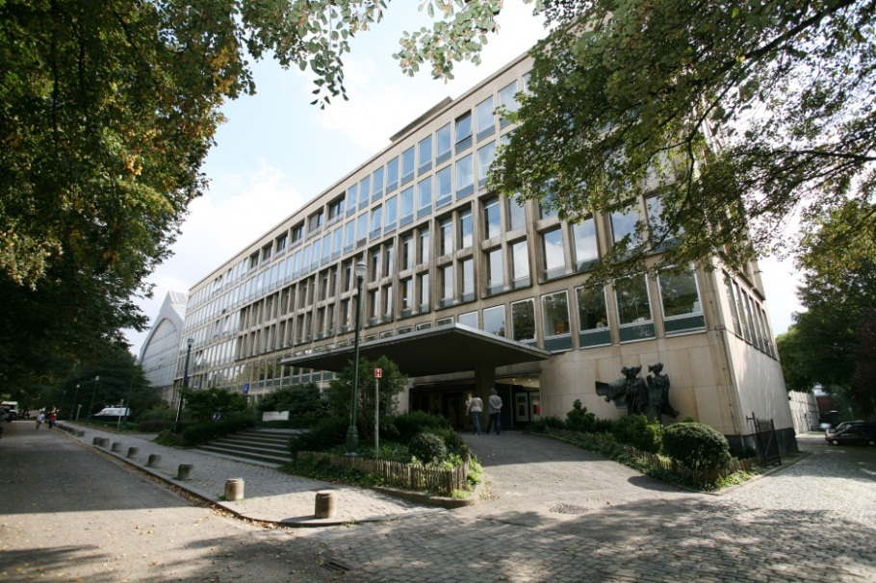
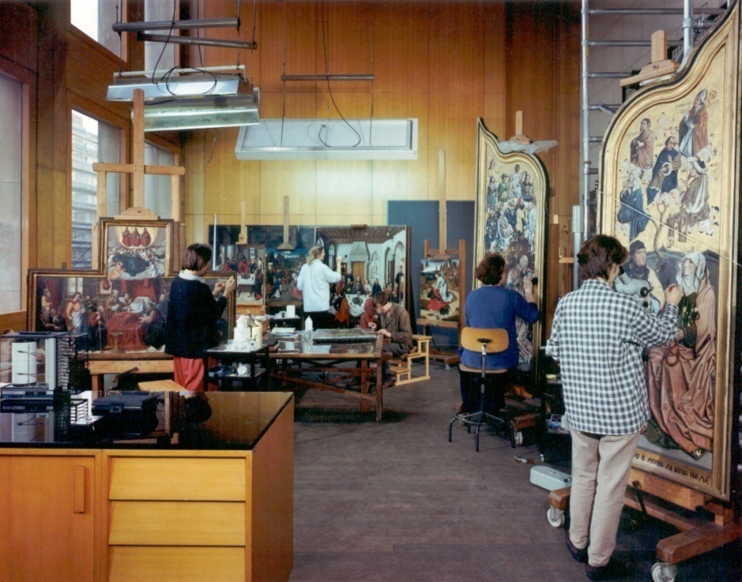
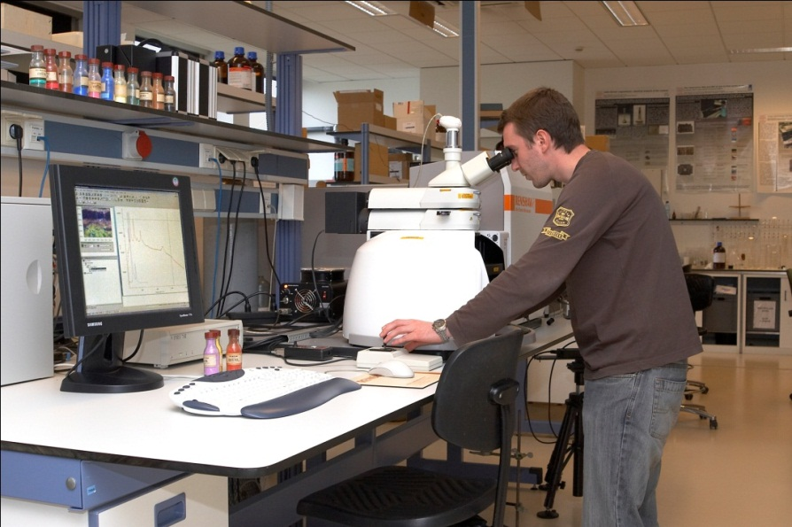
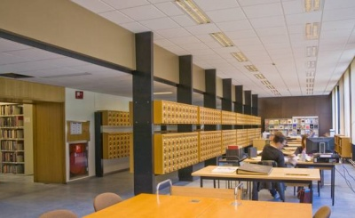
KIK: unieke bundeling van wetenschappelijke kennis

Slide 4
Interdisciplinaire context
Cultuurhistorisch
Materiaal-technisch
(Prev)cons-restauratie

Slide 5
Rol als coordinator uitwerking strategie rampenplan voor het federaal wetenschapsbeleid
Platform FWI Calamiteiten

Slide 6
2. overstromingen

Slide 7
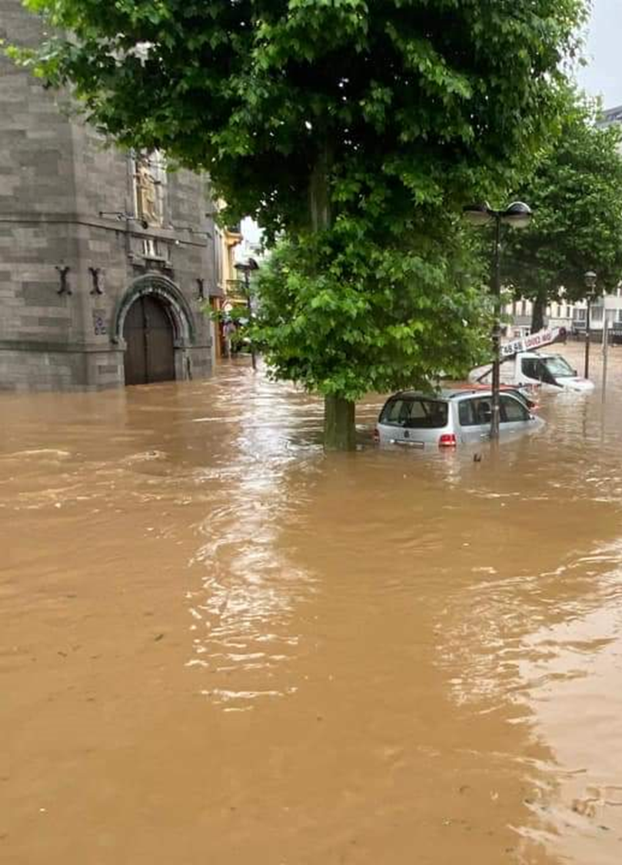
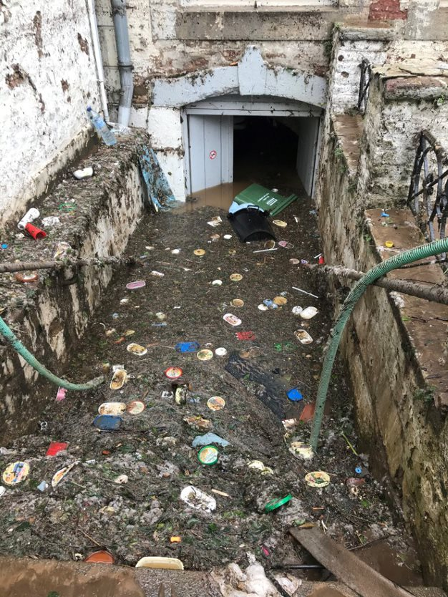
Een uitzonderlijke ramp op alle niveaus….ook voor erfgoed
©Denise Chanteux
Notre-Dame des Récollets, Verviers
Ingang Musée d’archéologie et de folklore, Verviers
Dépot archéologique, Centre de conservation et d’étude de l’AWAP, Saint-Servais
Notes:
Les inondations de la mi-juillet 2021 en Belgique relèvent d’un niveau de catastrophe qui excède largement l’impact que l’on pourrait craindre de crues centennales, avec des zones très violemment touchées, mais réparties dans plusieurs provinces (Provinces de Liège, Namur et Luxembourg, Limbourg) et un impact inégal sur les trois communautés (fort impact pour la zone francophone, important pour la zone germanophone, limité pour la zone néerlandophone).
Le contexte était particulièrement difficile, la pandémie ayant fragilisé les populations et les sites patrimoniaux depuis plus d’un an, et la période estivale retardant et réduisant les possibilités de réponse rapide. Enfin, le manque structurel de préparation des sites patrimoniaux (très peu de plans d’urgence en place) a encore aggravé les dégâts, tout particulièrement en Wallonie. Bilan: 150 sites culturels impactés, impact sur le patrimoine privé très mal connue.

Slide 8
Aanpak crisisbeheer
Reactie op de crisis
Interventie
Herstel
CRISIS
Anticipatie
Feedback
Preventie en anticipatie

Slide 9
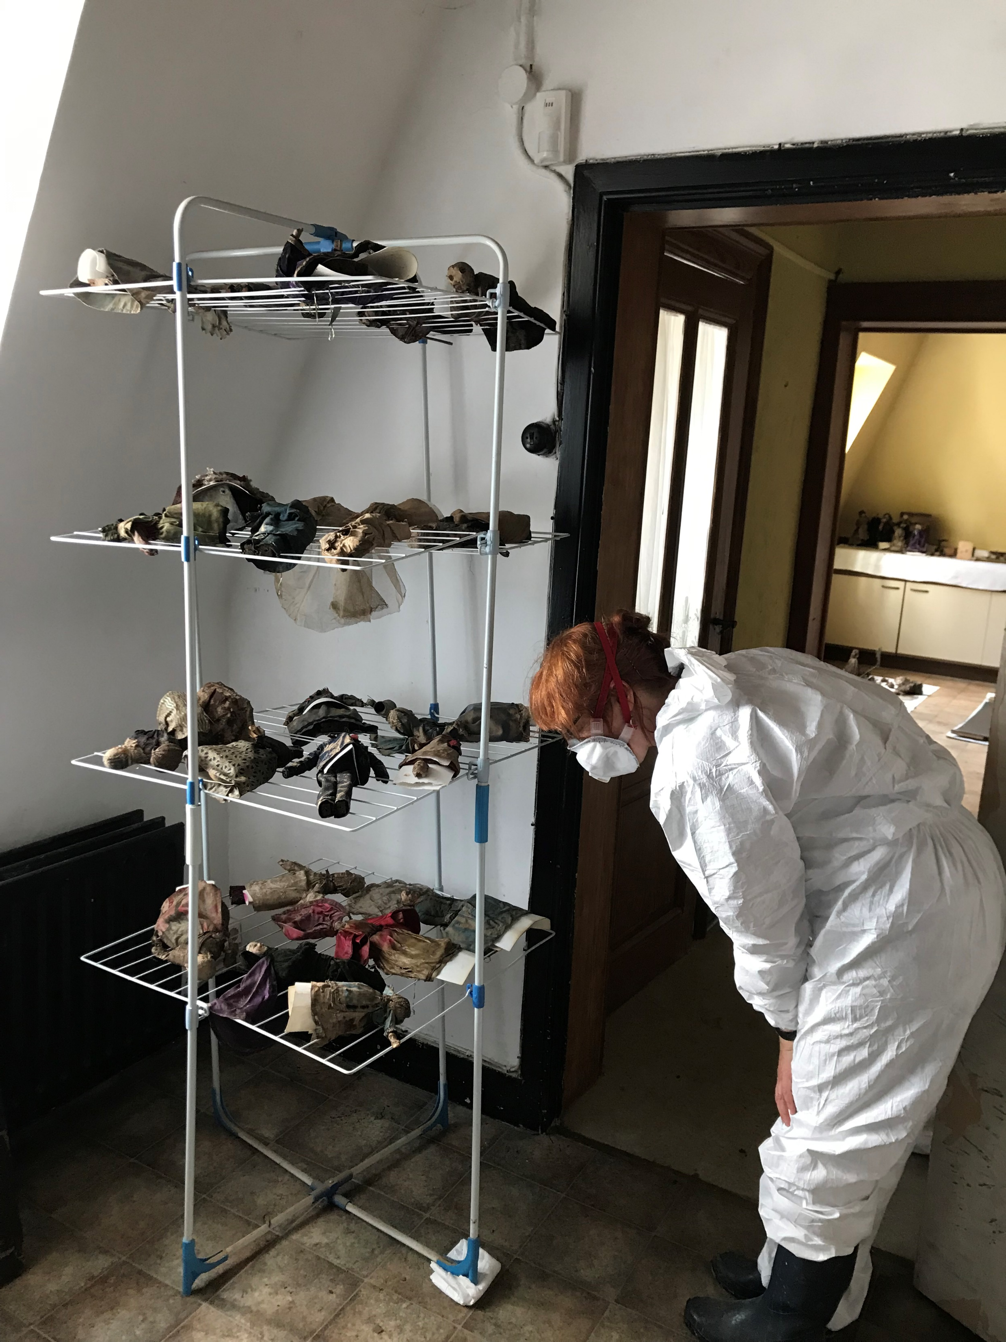
Midden juli 2021 : acties door het KIK
Uitwerken en coordineren crisis comité
Interventies ter plaatse
Adviesverlening ter plaatse en op afstand
Notes:
Conseil à distance: reserves de l’AWAP et musées de Verviers : certains de nos collègues sur site rapidement, ont ensuite renvoyés sur les collègues à distance pour avis et conseils d’urgence. Pb: trouver des gens avec l’experience des 1ers gestes et de la gestion de crise.

Slide 10
crisiscomité : de verbindende rol van het KIK
Stand van zaken
Terugkoppeling ter plaatse
Verzekering
Fundraising
Communicatie
Notes:
9 comités organisés, réunion hebdo de mi-juillet à fin août. Nombreux groupes de travail, tentative de fundraising (tjs en cours), identification de problématiques majeures (assurances), aide à identification des patrimoines les plus fragiles (églises)

Slide 11
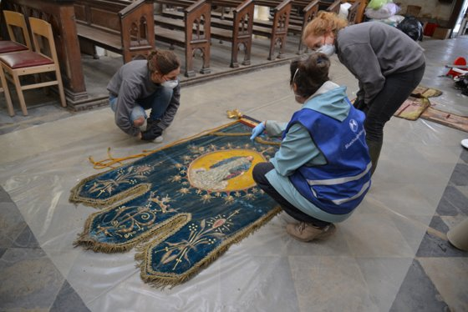
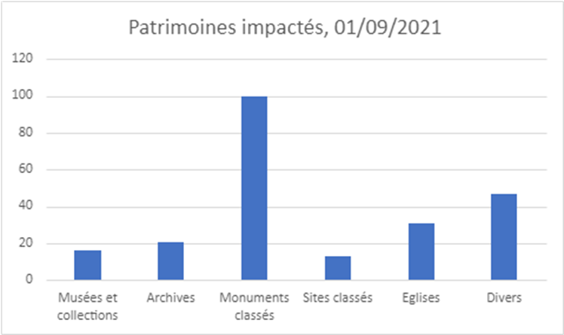
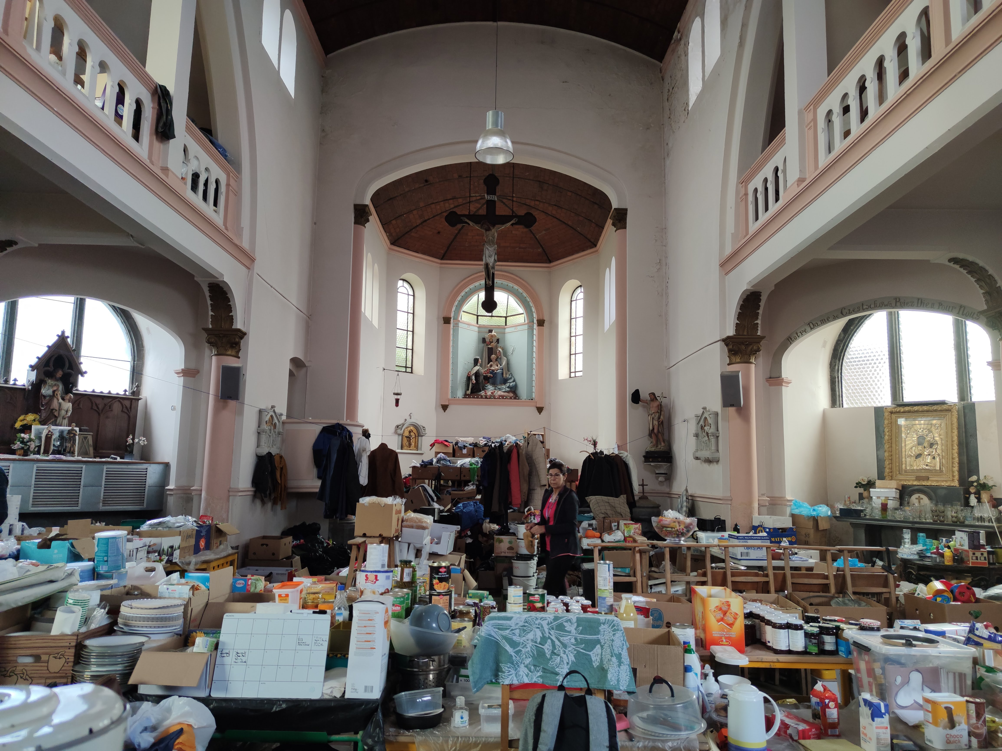
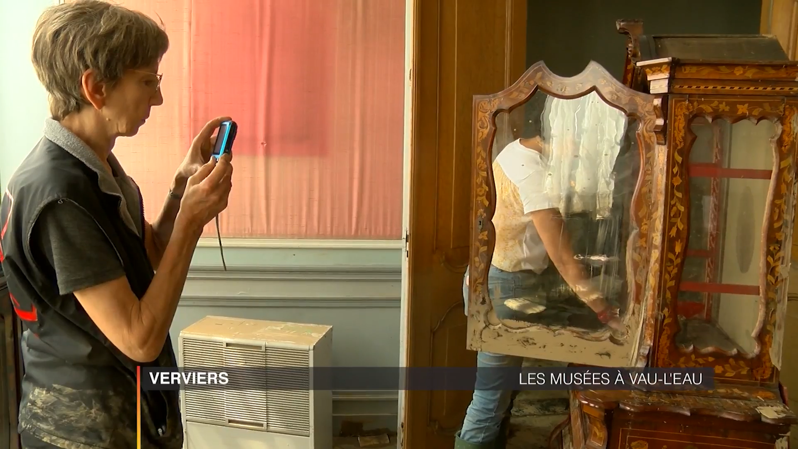
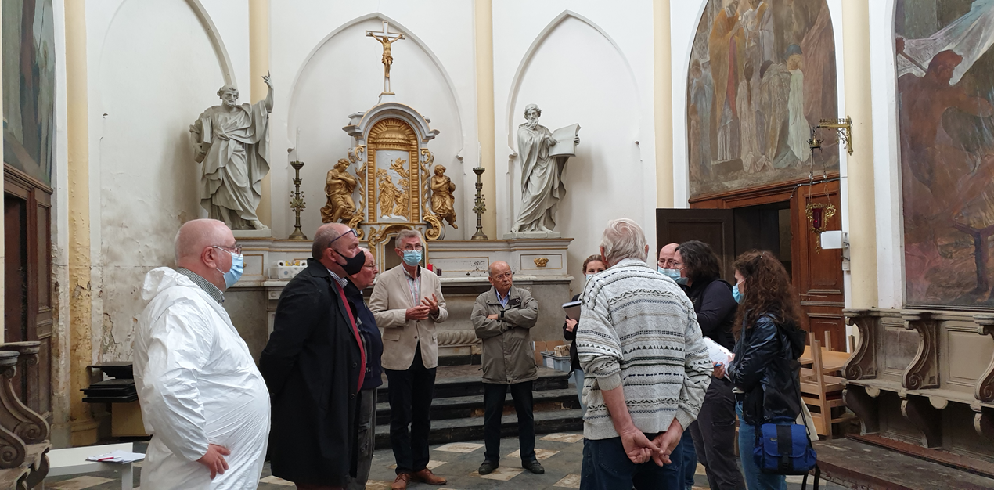
> 250 getroffen sites impactés
Notes:
Objectif: obtenir une vision d’ensemble assez rapidemment pour faire un bilan et aider aux interventions

Slide 12
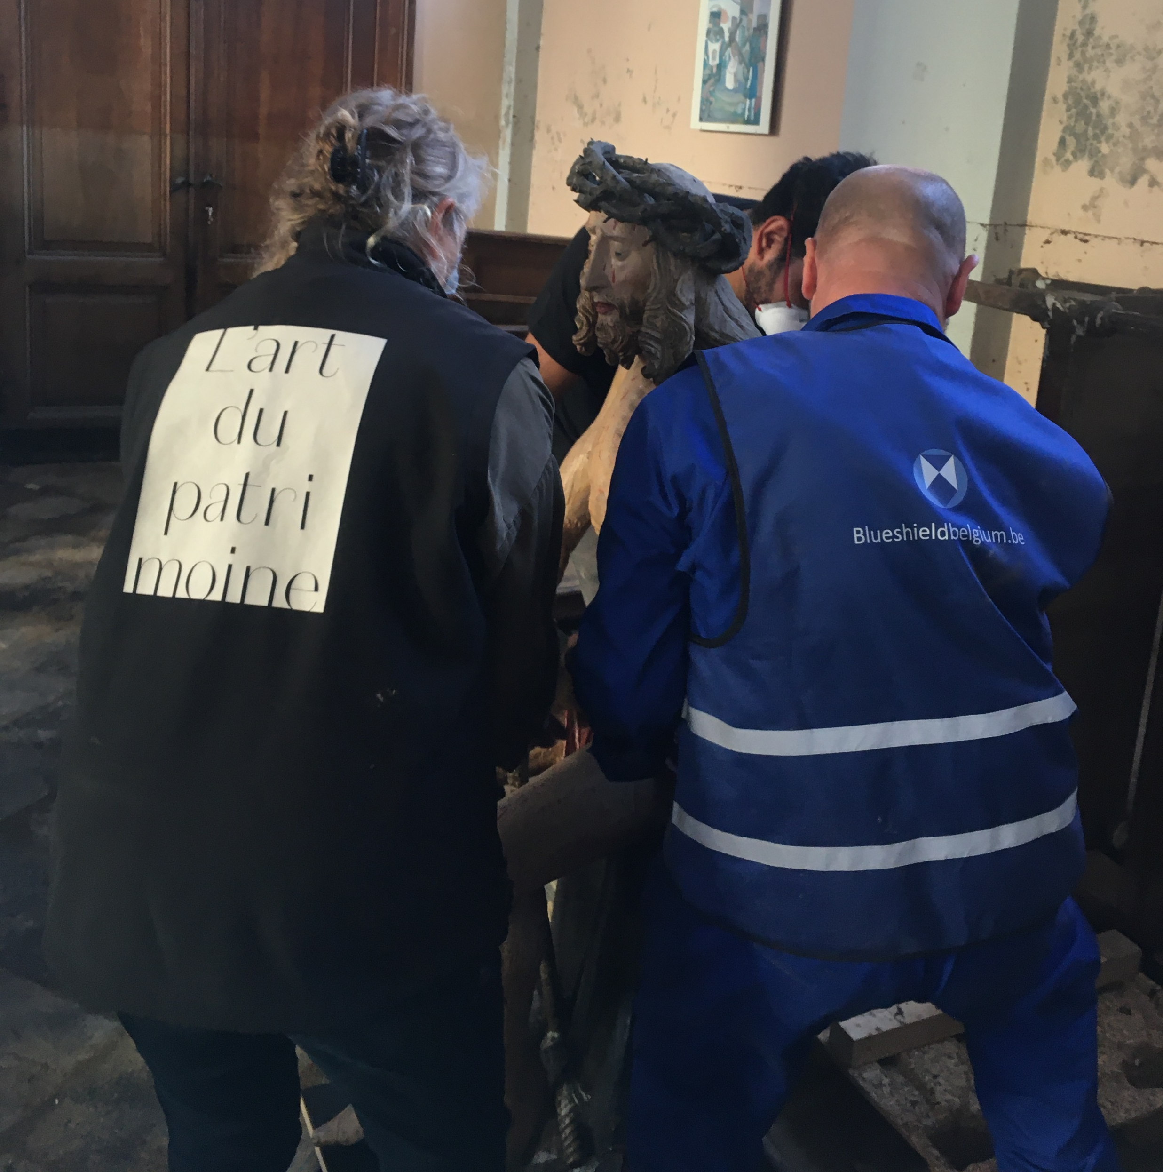
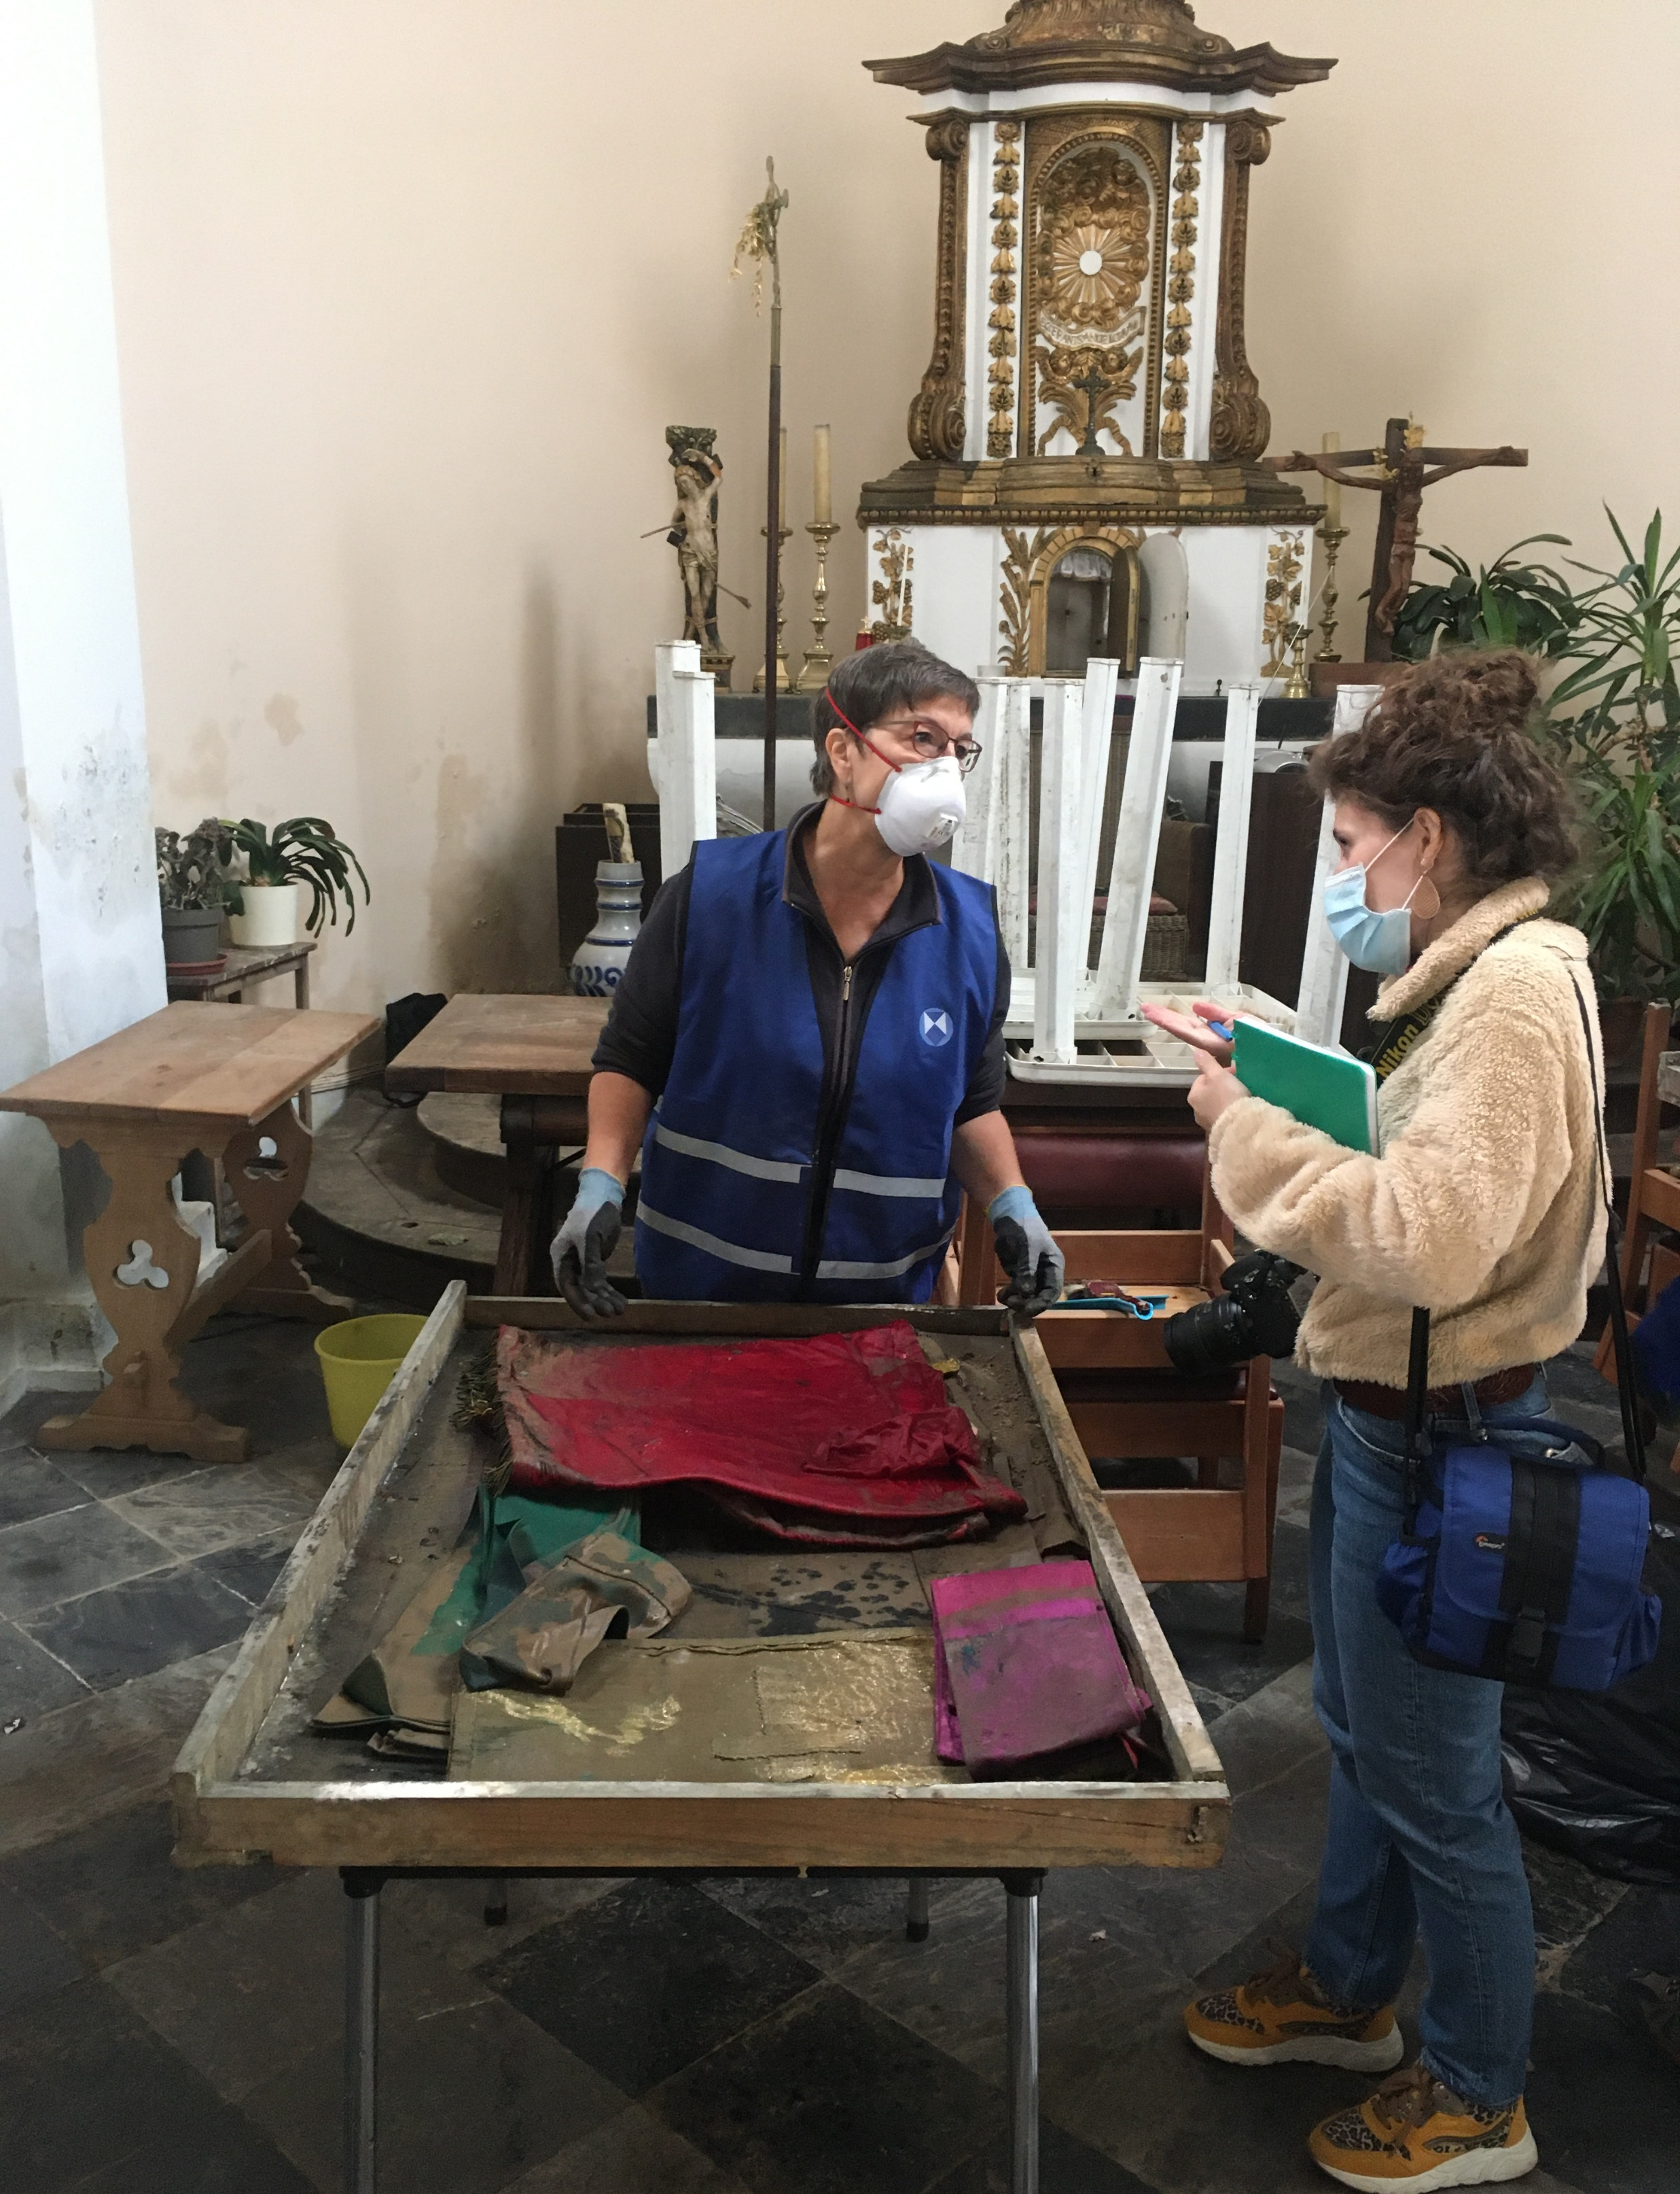
Interventies ter plaatse met diverse partners (BSB, CIPAR, …)

Slide 13
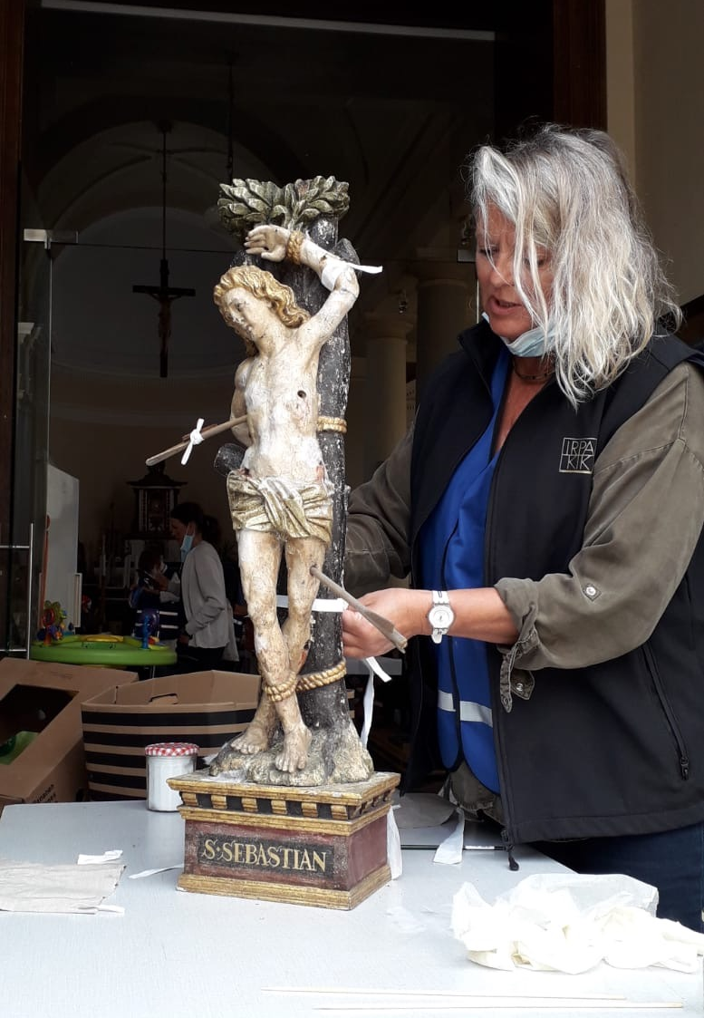
Knelpunten
Gebrek aan
algemene erfgoedcrisiscultuur en transversale strategie, naast
Coordinatie
Methodiek en middelen
Perceptie van integratie van erfgoed in algemeen crisisbeheer
kort: een nationale calamiteitenstrategie voor erfgoed
Notes:
Manque de perception: à nuancer à l’experience du terrain: la presse a beaucoup publié, les secours (protection civile, Croix Rouge) sont sensibilisés. Mais paradoxalement, peu de prise en compte dans l’organisation des secours et les aides budgétaires.

Slide 14
3. Naar een nationale calamiteitenstrategie voor het erfgoed

Slide 15
Prioritaire acties
Erfgoedorganisaties (KIK, Blue Shield Belgium, ICOM, ICOMOS, FARO, Musées et Société en Wallonie, urban.brussels…)
Samenwerken naar een nationale calamiteitenstrategie
De erfgoedsector voorzien van opleidingen mbt crisisbeheer en rampenplan
Sensibiliseren van de politiek van het belang van een cultuur van risicobeheer en actief pleiten voor het belang van de waarde van ons erfgoed voor de maatschappij
Erfgoedinstellingen
Voorzien van rampenplannen
Overheidsorganisatie
Integreren van “erfgoed” in de werking van bestaande rampen-coördinatiecomités

Slide 16
Acties KIK 2022 ➔ 2024
Als coordinator, samen met Blue Shield Belgium, verderzetten van het federeren van de initiatieven mbt crisisbeheer
Samen met Blue Shield Belgium, uitwerken rapport feedback en aanbevellingen (plan van aanpak voor de nationale strategie)
Ontwikkelen van behandelingsprotocols
Centralisatie van de documentatie
➔ Financiering federale regering (1,1 MEuro)
Notes:
Coordinateur = mandate demandé
En attendant que structure soit mise en place au niveau wallon

Slide 17
Structurele samenwerking met de deelstaten is cruciaal

Slide 18
Pistes van integratie erfgoed in bestaande crisiscomités

Slide 19
Hoe kan erfgoeddimensie geïntegreerd worden binnen een Provinciaal Coördinatiecomité (CC-prov) en Gemeentelijk Coördinatiecomité (CC-gem)?
Burgemeester of Gouverneur
Beeld: © Federale Overheidsdienst Binnenlandse Zaken
Erfgoedexpert?

Slide 20
Hoe kan erfgoeddimensie geïntegreerd worden binnen Nationaal Crisiscentrum?
Nationale / federale Erfgoedexpert ?
Beeld: © Federale Overheidsdienst Binnenlandse Zaken

Slide 21
Erfgoedexpert: link tussen de coördinatiecomités en de erfgoedsector
Erfgoedexpert
Coordinatiecomité
Erfgoedcrisiscomité
Link tussen de twee comités
Beeld: © Federale Overheidsdienst Binnenlandse Zaken
Erfgoedsector

Slide 22
3. Besluit

Slide 23
Crisis van overstromingen : lessons learnt
Nood in de erfgoedsector aan een algemene en duurzame cultuur beheer van rampen – advocacy tav politiek van de nood hiertoe
Vandaag ➔ ideale moment om acties te ondernemen
KIK, federatieve, verbindende, overkoepelende en coordinerende rol, in nauwe samenwerking met Blue Shield Belgium (naar een excellentiecentrum?)
KIK: als wetenschappelijke expertise en kennis centrum, begeleiding erfgoedsector op het vlak van preventie en bescherming
KIK: strategische rol in de uitwerking van nationale calamiteitenstrategie voor erfgoed

Slide 24
Bedankt. Merci. Thank you.
Hilde De Clercq
Algemeen Directeur ai
hilde.declercq@kikirpa.be

